Slide 1

中国的文盲不多了，但美盲很多，而且盲的平均且致命。

Slide 2
在学校里面举办文化祭、校庆上表演节目，绝对不是学生的自由表达和即兴表演。什么节目能上，什么节目不能上，是要经过校领导审批的。

Slide 3
这个节目能够穿越层层审批来到我们面前，只是因为领导们觉得这个节目很不错，够得上学校的品味，能让大家满意。
灾难性的审美缺失

Slide 4


Slide 5
第一：音乐演绎不对
爵士（jazz） 是19世纪末，20世纪初兴起于美国南部路易斯安那州的新奥尔良的黑人音乐，后来传入城市，风靡美国，并成为世界性的流行音乐。在众多流行音乐中，爵士乐是出现最早，并且在世界上影响最广的一个乐种。可以说，爵士乐是美国最有代表性的民间音乐。
美国黑人祖先生活在非洲。被贩卖到美洲的黑奴思念故乡和亲人，常唱哀歌表达痛苦心声，由于蓝色在美国被看做是忧郁的色彩，这种悲哀的歌曲。统称之为“布鲁斯”（Blues）。
路易斯.阿姆斯特朗（1901——1971）著名美国黑人爵士音乐家，被誉为“爵士乐之父”。
诺拉.琼斯“爵士公主”，她的演唱融合爵士音乐、流行音乐、乡村音乐等多种音乐风格。格莱美多项重要奖项的获得者。
1923年作曲家格温什将爵士乐和交响乐糅合在一起，创作出《蓝色狂想曲》

Slide 6
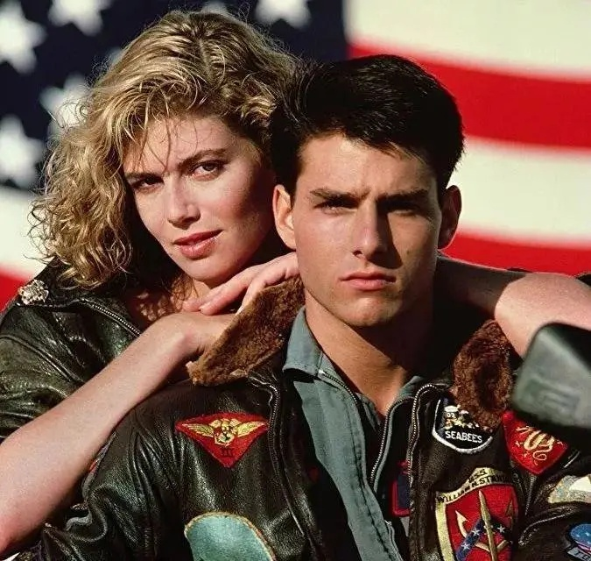
电影
《壮志凌云》
无音乐审美认知能力
脱胎与军乐队的校乐队严整、刻板的演奏方式不适合演奏这种活泼，谐戏的曲目。可编排者愣是疯狂尝试。

Slide 7
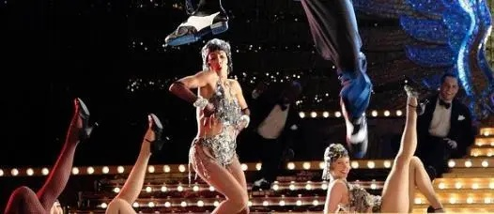
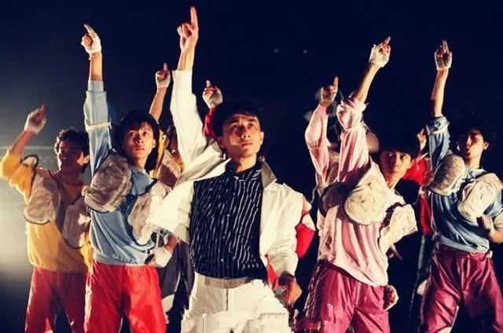
第二：场地不对
爵士舞最早在百老汇等专业剧场里演出，对灯光，布景要求非常高。
适合街头的爵士舞：
Breaking霹雳舞 Hip hop嘻哈

Slide 8
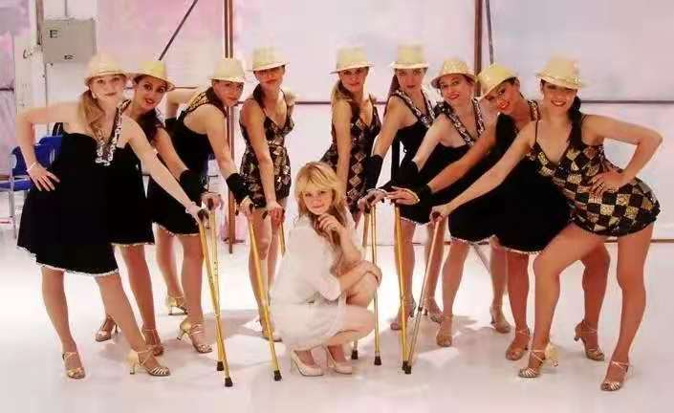
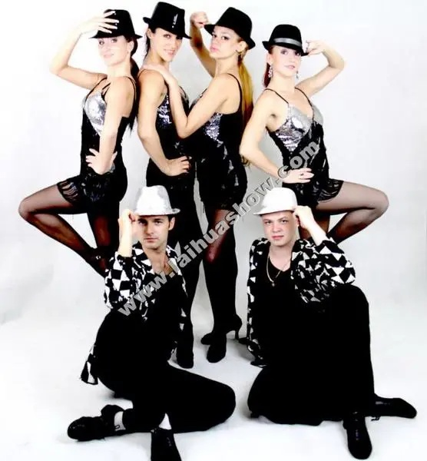
第三：服装不对
跳爵士舞请这样穿，更重要的是动作过于激烈，切勿披头散发。

Slide 9
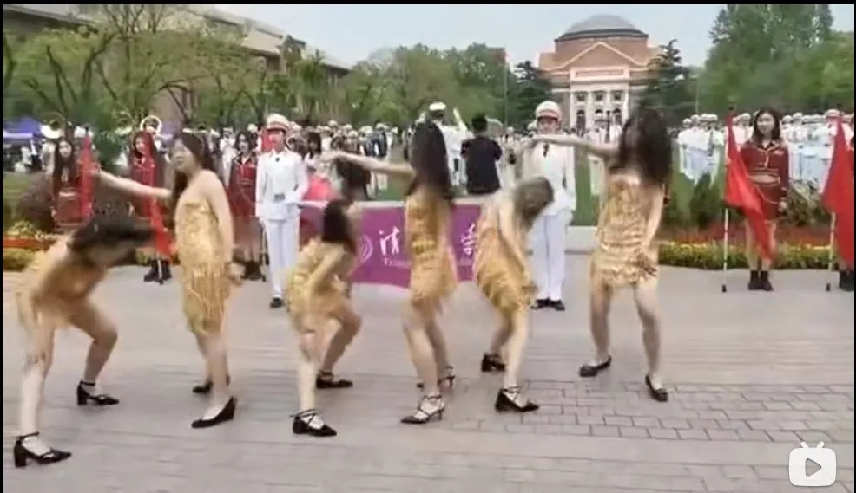

Slide 10
中国的文盲不多了，但美盲很多，而且盲的平均且致命。

